Slide 1

PHÒNG GIÁO DỤC VÀ ĐÀO TẠO ……….
TRƯỜNG …………..
MÔN TOÁN 7 (CÁNH DIỀU )
GV:
NĂM HỌC: 2022 - 2023

Slide 2



THIẾT BỊ DẠY HỌC VÀ HỌC LIỆU
1. Giáo viên: Máy tính, máy chiếu, bảng phụ, thước thẳng, thước đo góc, compa, SGK, các hình ảnh về tia phân giác
2. Học sinh: SGK, thước thẳng, compa, thước đo góc, bảng nhóm.

Slide 3





HĐ
NHÓM
Ghi Chú
HĐ
CẶP ĐÔI
HĐ
CÁ NHÂN

Slide 4
BÀI 2
TIA PHÂN GIÁC CỦA MỘT GÓC
Giáo viên: Đỗ Quyên

Slide 5
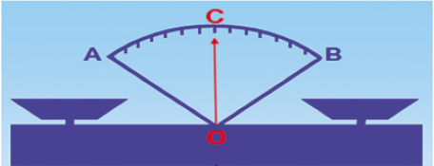

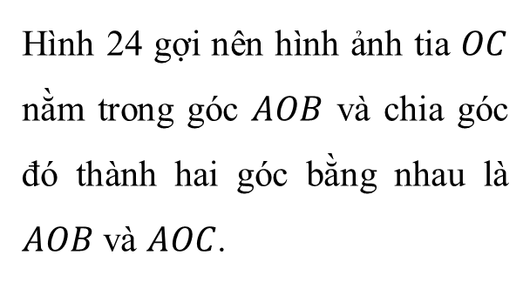
KHỞI ĐỘNG
Hình 24 gợi nên hình ảnh tia $OC$ nằm trong góc $AOB$ và chia góc đó thành hai góc bằng nhau là $AOB$ và $AOC$.
Hình ảnh minh họa cân Robecvan khi thăng bằng
Hình 24
Tia OC được gọi là tia gì của góc AOB ?
Tia $OC$ được gọi là tia phân giác của góc $AOB.$

Slide 6
NỘI DUNG CHÍNH
I
ĐỊNH NGHĨA
VẼ TIA PHÂN GIÁC CỦA MỘT GÓC
II
III
LUYỆN TẬP

Slide 7
ĐỊNH NGHĨA
I

Slide 8

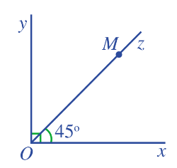
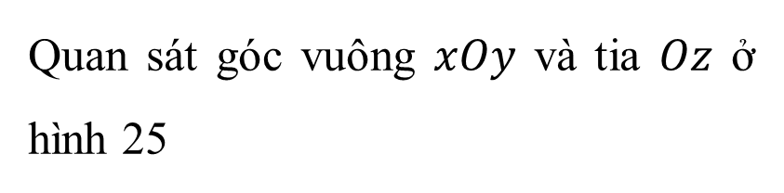
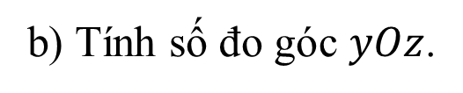
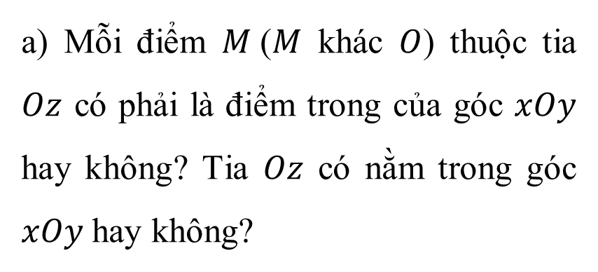
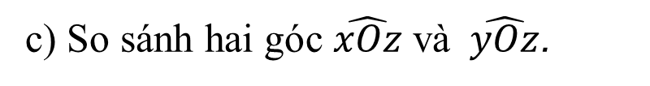
I. ĐỊNH NGHĨA
HOẠT ĐỘNG 1:
Quan sát góc vuông $xOy$ và tia $Oz$ ở hình 25
a) Mỗi điểm $M$($M$ khác $O$) thuộc tia $Oz$ có phải là điểm trong của góc $xOy$ hay không? Tia $Oz$ có nằm trong góc $xOy$ hay không?
Hình 25
b) Tính số đo góc $yOz$.
c) So sánh hai góc $\hat{xOz}$ và $\hat{yOz}$.

Slide 9

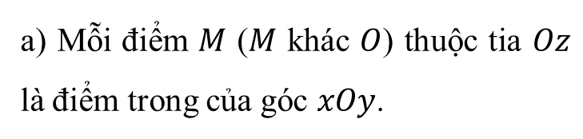




I. ĐỊNH NGHĨA
a) Mỗi điểm $M$ ($M$ khác $O$) thuộc tia $Oz$ là điểm trong của góc $xOy$.
Tia $Oz$ nằm trong góc $xOy$.
b) Vì góc $xOz$ và góc $yOz$ là hai góc kề nhau nên:
$$\hat{xOz}+ \hat{yOz}= \hat{xOy}$$
$${45}^{0}+ \hat{yOz}= {90}^{0}$$
$\hat{yOz}= {90}^{0} − {45}^{0}= {45}^{0}$
Hình 25
c) $\hat{xOz}= \hat{yOz}={45}^{0}$

Slide 10
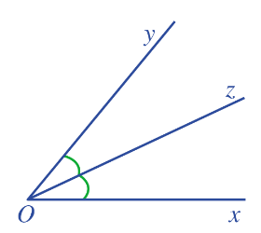
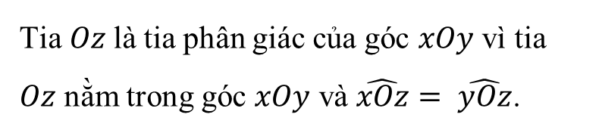
I. ĐỊNH NGHĨA
* Định nghĩa:
Tia phân giác của một góc là tia nằm trong góc và tạo với hai cạnh của góc đó hai góc bằng nhau.
Tia $Oz$là tia phân giác của góc $xOy$ vì tia $Oz$ nằm trong góc $xOy$ và $\hat{xOz}= \hat{yOz}$.
Hình 26

Slide 11
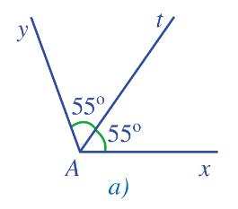
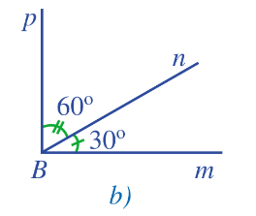
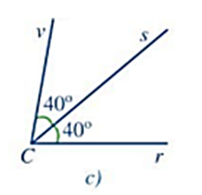
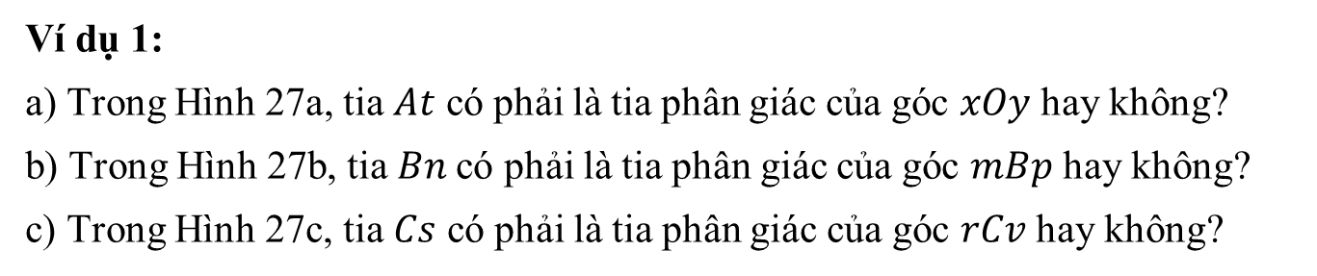
Ví dụ 1:
a) Trong Hình 27a, tia $At$ có phải là tia phân giác của góc $xOy$ hay không?
b) Trong Hình 27b, tia $Bn$có phải là tia phân giác của góc $mBp$ hay không?
c) Trong Hình 27c, tia $Cs$ có phải là tia phân giác của góc $rCv$ hay không?
Hình 27

Slide 12
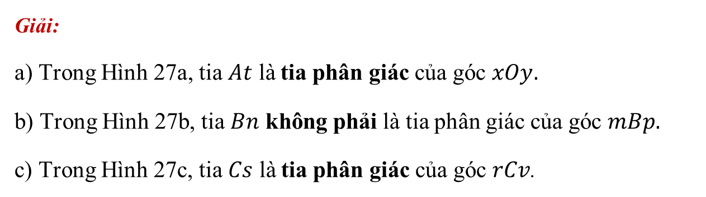
Hình 27
Giải:
a) Trong Hình 27a, tia $At$ là tia phân giác của góc $xOy.$
b) Trong Hình 27b, tia $Bn$ không phải là tia phân giác của góc $mBp.$
c) Trong Hình 27c, tia $Cs$ là tia phân giác của góc $rCv$.

Slide 13
VẼ TIA PHÂN GIÁC CỦA MỘT GÓC
II

Slide 14

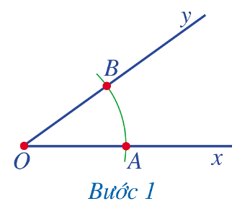
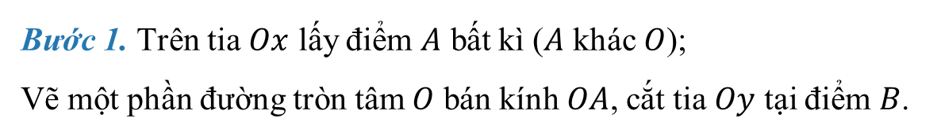
HOẠT ĐỘNG 2:
Để vẽ tia phân giác của góc xOy ta làm như sau:
Bước 1. Trên tia $Ox$ lấy điểm $A$ bất kì ($A$ khác $O$);
Vẽ một phần đường tròn tâm $O$ bán kính $OA$, cắt tia $Oy$ tại điểm $B$.

Slide 15
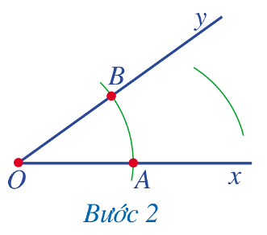


HOẠT ĐỘNG 2:
Để vẽ tia phân giác của góc $xOy$ ta làm như sau:
Bước 2. Vẽ một phần đường tròn tâm $A$ bán kính $AO$.

Slide 16
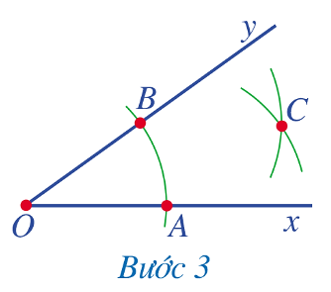

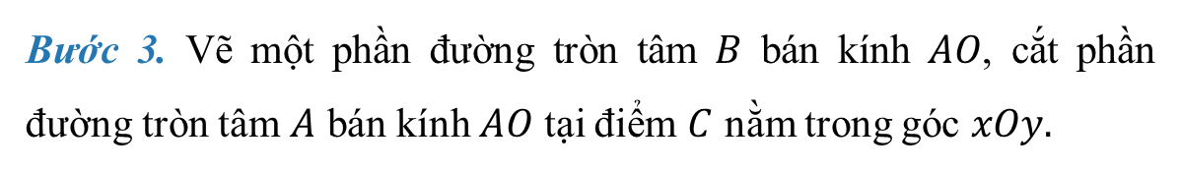
HOẠT ĐỘNG 2:
Để vẽ tia phân giác của góc $xOy$ta làm như sau:
Bước 3. Vẽ một phần đường tròn tâm $B$ bán kính $AO$, cắt phần đường tròn tâm $A$ bán kính $AO$ tại điểm $C$ nằm trong góc $xOy.$

Slide 17
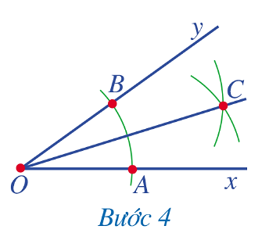
HOẠT ĐỘNG 2:
Để vẽ tia phân giác của góc xOy ta làm như sau:
Bước 4. Vẽ tia $OC$, ta được tia phân giác của góc $xOy$.

Slide 18

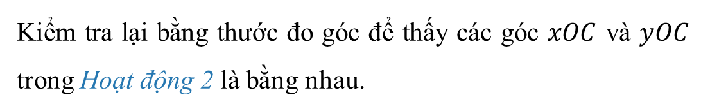
Kiểm tra lại bằng thước đo góc để thấy các góc $xOC$ và $yOC$ trong Hoạt động 2 là bằng nhau.
$$\hat{xOC}= \hat{yOC}$$

Slide 19
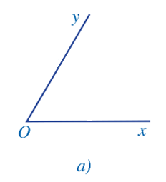
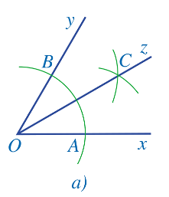
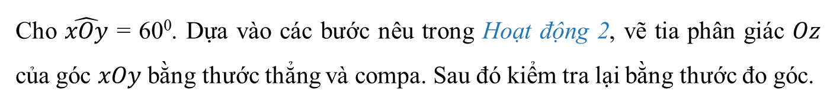
Ví dụ 2:
Cho $\hat{xOy}$ = 60⁰. Dựa vào các bước nêu trong Hoạt động 2, vẽ tia phân giác $Oz$ của góc $xOy$ bằng thước thẳng và compa. Sau đó kiểm tra lại bằng thước đo góc.
60⁰
Hình 28
Hình 28

Slide 20
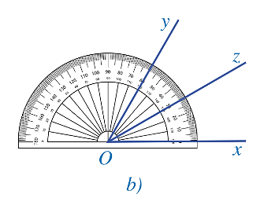

Ví dụ 2:
Kiểm tra lại bằng thước đo góc
Hình 28
b) $\hat{xOz}= \hat{yOz}={30}^{0}$

Slide 21

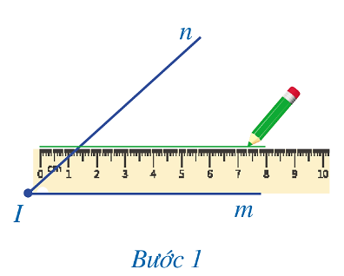
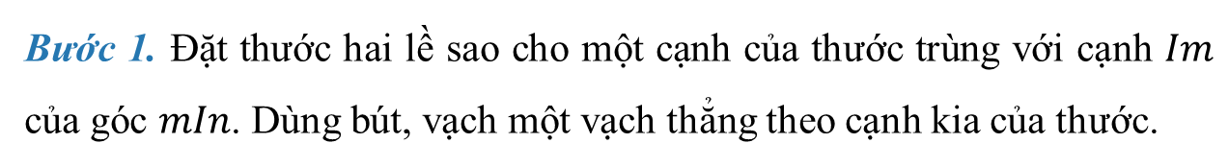
HOẠT ĐỘNG 3:
Để vẽ tia phân giác của góc $mIn$ bằng thước hai lề, ta làm như sau:
Bước 1. Đặt thước hai lề sao cho một cạnh của thước trùng với cạnh $Im$ của góc $mIn$. Dùng bút, vạch một vạch thẳng theo cạnh kia của thước.

Slide 22
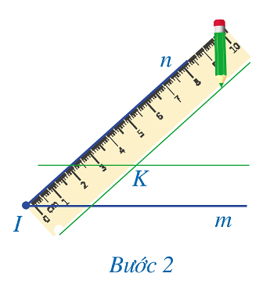
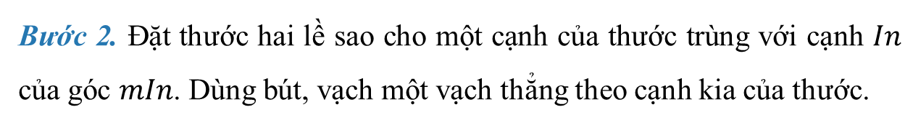
HOẠT ĐỘNG 3:
Để vẽ tia phân giác của góc $mIn$ bằng thước hai lề, ta làm như sau:
Bước 2. Đặt thước hai lề sao cho một cạnh của thước trùng với cạnh $In$ của góc $mIn$. Dùng bút, vạch một vạch thẳng theo cạnh kia của thước.

Slide 23
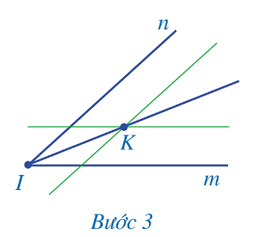

HOẠT ĐỘNG 3:
Để vẽ tia phân giác của góc $mIn$ bằng thước hai lề, ta làm như sau:
Bước 3. Hai nét vạch thẳng vẽ ở Bước 1 và Bước 2 cắt nhau tại điểm $K$nằm trong góc $mIn$. Vẽ tia $IK$, ta được tia phân giác của góc $mIn$.

Slide 24
III
LUYỆN TẬP

Slide 25
III - LUYỆN TẬP
* Dạng 1: Nhận biết tia phân giác của một góc
Phương pháp giải:
Dựa vào định nghĩa tia phân giác của một góc để chỉ ra.

Slide 26
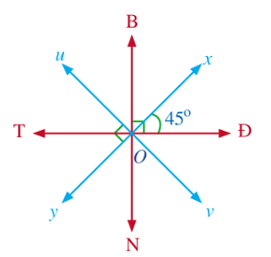




III - LUYỆN TẬP
Bài 1 (SGK)
a) Tia $OB$ là tia phân giác của góc nào?
Tia $OB$ là tia phân giác của góc $ĐOT$ và $xOu$.
b) Tia $OT$ là tia phân giác của góc nào?
Tia $OT$ là tia phân giác của góc $BON$ và $yOu$.
Hình 29

Slide 27
III - LUYỆN TẬP
* Dạng 2: Vẽ tia phân giác của một góc
Phương pháp giải:
Vẽ hình dựa vào hướng dẫn cách vẽ của HĐ 2 và HĐ 3.

Slide 28
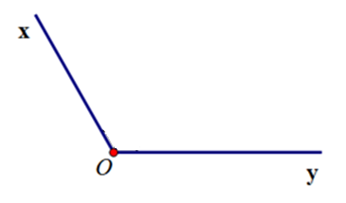
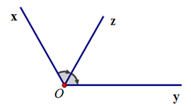

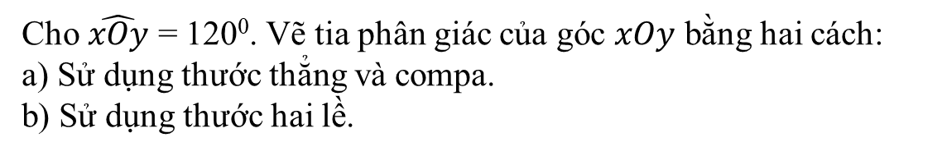
III - LUYỆN TẬP
Bài 4 (SGK)
Cho $\hat{xOy}$ = 120⁰. Vẽ tia phân giác của góc $xOy$ bằng hai cách:
a) Sử dụng thước thẳng và compa.
b) Sử dụng thước hai lề.
120⁰
Tia $Oz$ là tia phân giác của góc $xOy$.

Slide 29
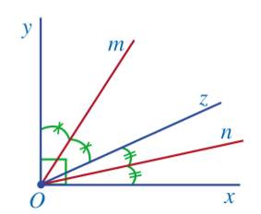

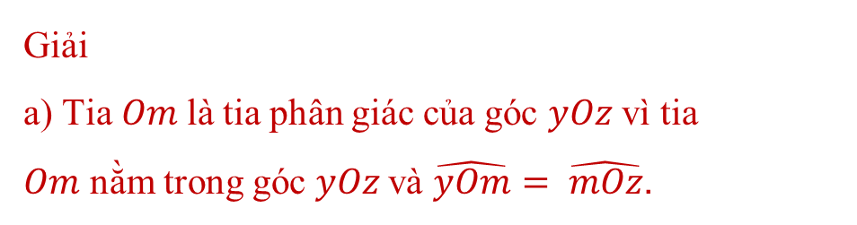
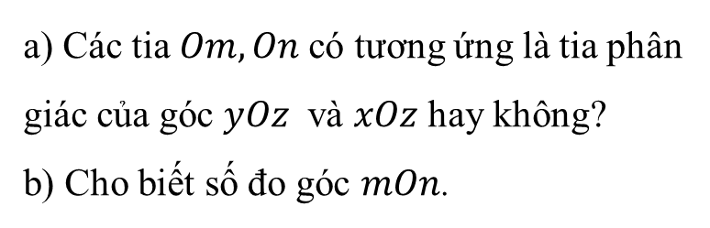
III - LUYỆN TẬP
Bài 3 (SGK)
a) Các tia $Om, On$có tương ứng là tia phân giác của góc $yOz$ và $xOz$ hay không?
b) Cho biết số đo góc $mOn$.
Giải
a) Tia $Om$là tia phân giác của góc $yOz$ vì tia $Om$ nằm trong góc $yOz$và $\hat{yOm}= \hat{mOz}$.
Tia On là tia phân giác của góc xOz vì tia On nằm trong góc $xOz$và $\hat{xOn }= \hat{nOz }$.
Hình 31

Slide 30
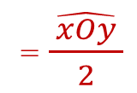
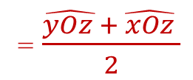
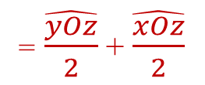

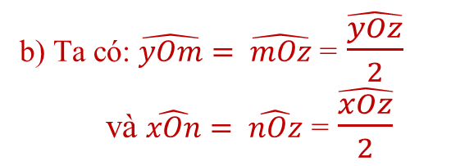
III - LUYỆN TẬP
Bài 3 (SGK)
b) Ta có: $\hat{yOm}= \hat{mOz}$ = $\frac{\hat{yOz}}{2}$
và $\hat{xOn}= \hat{nOz}$ = $\frac{\hat{xOz}}{2}$
$\hat{mOn}= \hat{mOz}+ \hat{zOn }$
= $\frac{\hat{yOz}}{2}$ + $\frac{\hat{xOz}}{2}$
= $\frac{\hat{yOz }+ \hat{xOz} }{2}$
= $\frac{ \hat{xOy} }{2}$
Hình 31

Slide 31


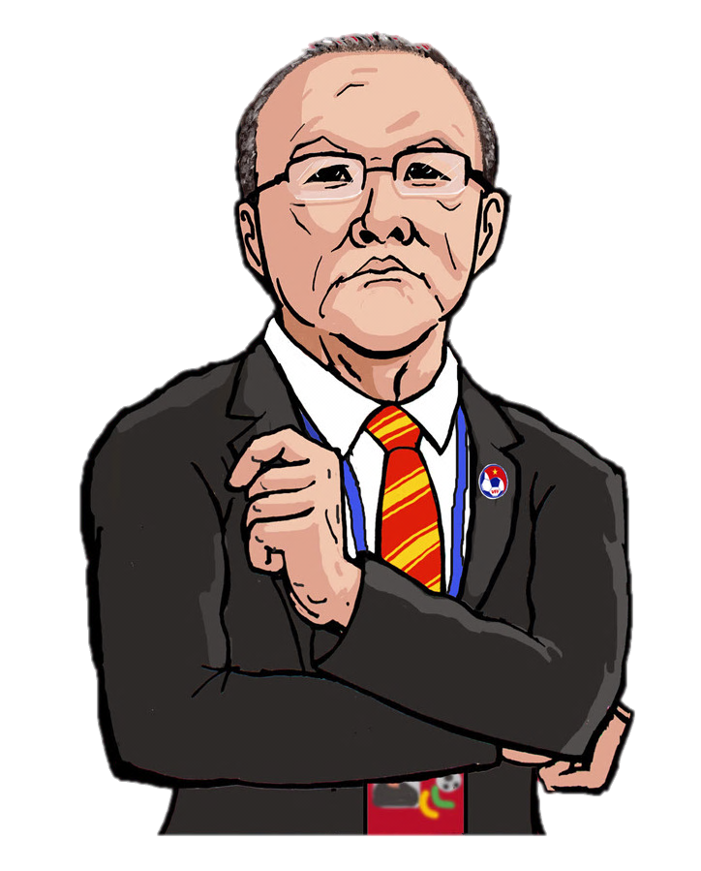

Sea Games ( Đại hội thể thao Đông Nam Á ) lần thứ 31 vừa diễn ra tại Việt Nam.
Đội tuyển bóng đá Nam và Nữ của Việt Nam đã bảo vệ thành công chức vô địch Sea Games và mang về vinh quang cho nước nhà, em hãy cùng đội bóng của chúng ta bảo vệ vững chắc cầu môn của mình bằng cách học thật tốt và trả lời đúng các câu hỏi sau nhé!

Slide 32
EM TẬP LÀM THỦ MÔN

Slide 33
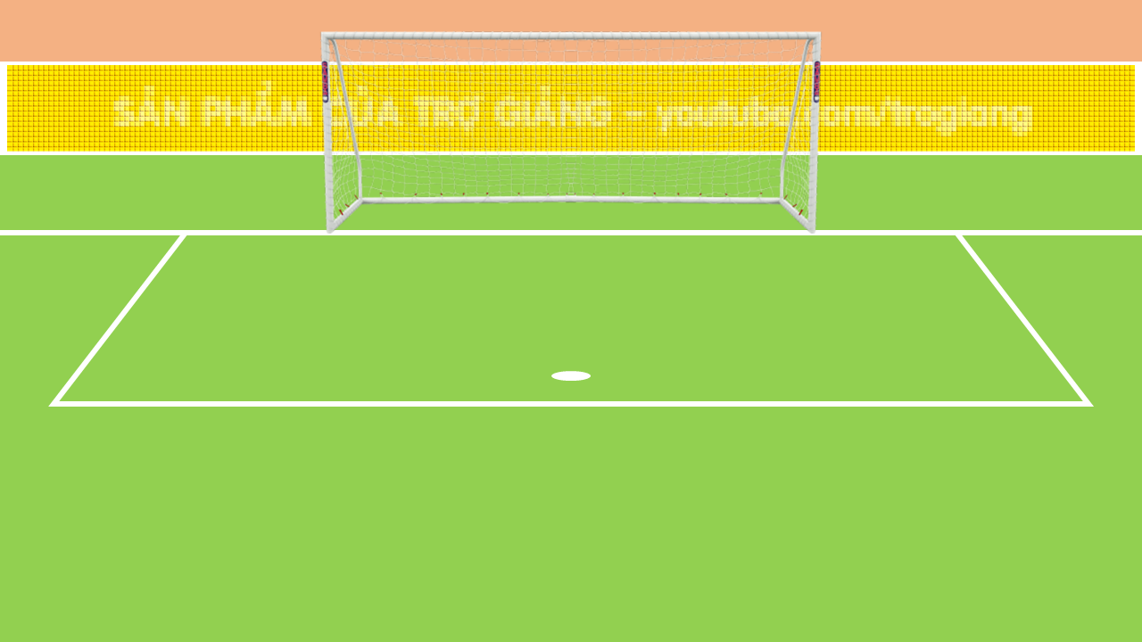




LUẬT CHƠI
- Học sinh xung phong làm thủ môn bắt bóng.
- Để bắt được trái bóng em phải trả lời đúng 1 câu hỏi trắc nghiệm, nếu trả lời sai bóng sẽ bay vào lưới và em là người thua cuộc.
- Những thủ môn xuất sắc không để thủng lưới sẽ nhận được 1 phần thưởng của cô.

Slide 34



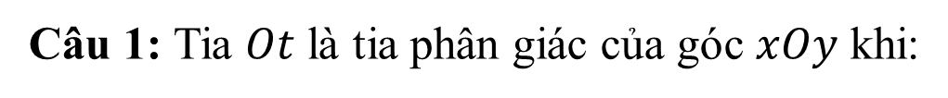


Câu 1: Tia $Ot$ là tia phân giác của góc $xOy$ khi:
A. $\hat{xOt}= \hat{yOt}= \frac{\hat{xOy}}{2}$
B. $\hat{xOt}+ \hat{yOt}= \hat{xOy}$
C. $\hat{xOt}= \hat{yOt}$
D. $\hat{xOt}= \hat{yOt}= \hat{xOy}$

Slide 35
Câu 2: Biết $\hat{xOy}$ = 136⁰ có Ot là tia phân giác. Khi đó $\hat{xOt}$ = ...?
A. 90⁰
B. 100⁰
C. 68⁰
D. 36⁰

Slide 36
Câu 3: Cho góc $xOy$ và góc $yOz$ kề nhau. Biết rằng $\hat{xOz}$ = 130⁰, $\hat{xOy}$ = 74⁰. Tia Om là phân giác của góc $xOy,$ tia $On$ là phân giác của góc $xOz$. Số đo góc $mOn$ bằng:
A. 65⁰
B. 102⁰
C. 28⁰
D. 37⁰

Slide 37
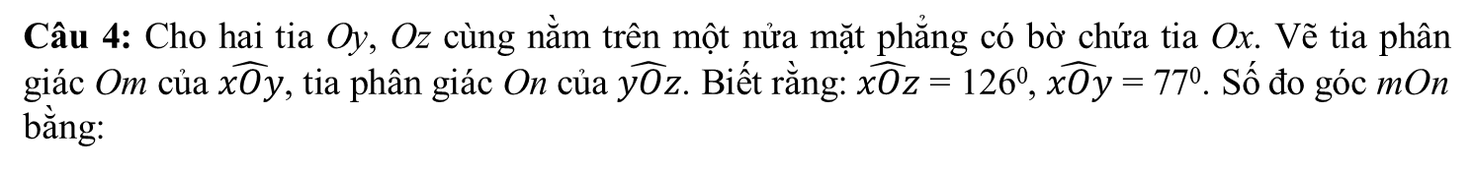
Câu 4: Cho hai tia Oy, Oz cùng nằm trên một nửa mặt phẳng có bờ chứa tia Ox. Vẽ tia phân giác Om của $\hat{xOy}$, tia phân giác On của $\hat{yOz}$. Biết rằng: $\hat{xOz}$ = 126⁰, $\hat{xOy}$ = 77⁰. Số đo góc mOn bằng:
A. 24,5⁰
B. 101,5⁰
C. 38,5⁰
D. 63⁰

Slide 38
 HƯỚNG DẪN TỰ HỌC Ở NHÀ
- Học và ghi nhớ định nghĩa, cách vẽ tia phân giác của một góc.
- Làm BTVN: Bài 2 (SGK).

Slide 39
CẢM ƠN THẦY CÔ GIÁO VÀ CÁC EM!

